Slide 1
Experiences of Japan to respond to COVID-19
KATO Katsunobu
Minister of Health, Labour and Welfare, Japan
Notes:
皆様
私は、日本の厚生労働大臣の加藤勝信です。
本日は、このような貴重な機会をいただきありがとうございます。
世界、特に欧州においてCOVID-19の感染者が急増しており、ＷＨＯを中心として、世界が一丸となって取り組んでいることろではありますが、今回、
日本のCOVID-19対策の経験を皆様と共有させていただくことで、COVID-19への対策を考える一助となればとと考えております。

Slide 2
The trend of confirmed cases of COVID-19 in Japan, as of 26nd March 2020
The number of newly confirmed cases in the past 2 weeks range from 20 to 60 cases per day.
Cumulative No. of confirmed cases:
Cumulative No. of death cases:
【Note1】The number of patients on charter flights and cruise ship is not included.
Notes:
3月23日時点での、日本におけるCOVID-19の患者数の推移です。

Slide 3
The trend of death cases in several countries, as of 21st March
The slow increase of death cases
Burden on local health system is not overwhelming so far
→3/21(Day 28):4032
Source：WHO Situation Reports
Italy
France
UK
USA
South Korea
Japan
Germany
Notes:
この図は、ＷＨＯ situation reportに基づいて、各国の死者数の推移をまとめたグラフです。日本における死者数は、徐々に増加を続けておりますが増加の速度はなだらかであり、欧米諸国の死者数のように急激な増加（オーバーシュート）は見られておらす、医療施設への過度な負担も現在のところ見られておりません。

Slide 4
Three Pillars of Basic Strategy to combat COVID-19 in Japan
<Overall Goal>
“To maximize suppression of transmission while minimizing social and economic damage”
Early detection of and early response to clusters
Enhancement of intensive care and the securing of a medical service system for the severely ill, including medical equipment (Ventilation, ECMO, etc)
Behavior modification of citizens
Notes:
この基本方針を実現するために、日本では基本戦略として３つの柱があります。
クラスターの早期発見・早期対応の強化
感染源の推定や濃厚接触者の把握のため、保健所等による積極的疫学調査の実施
適切な人の検査
患者の早期診断・重症者への集中治療の充実と医療提供体制の構築。
市民の行動変容
リスクのある環境を避ける

Slide 5
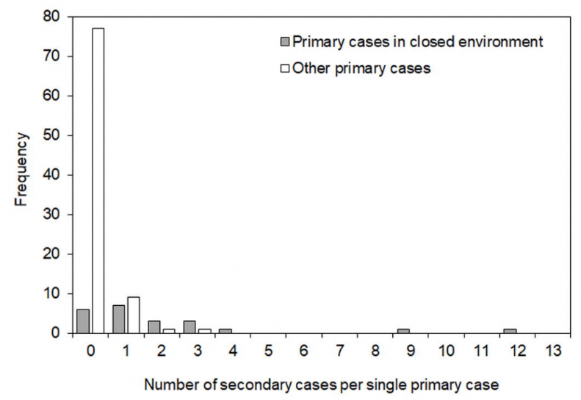
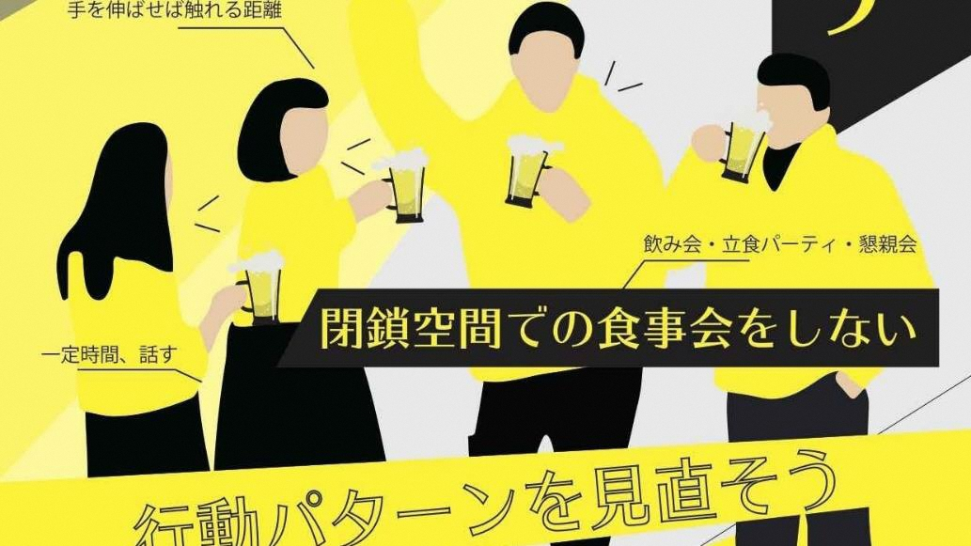
Avoidance of high risk environment
Three “C” high risk environments
Closed spaces with insufficient ventilation
Crowded conditions with people
Conversations in short distance
N=110
Voluntary restraint of mass gathering.
Closure of school.
If these cases are prevented, broad transmission will not occur.
80% of cases infected not in closed environment have not transmitted to others, regardless of the severity of symptoms.
Notes:
症例の調査により、重症度によらず、８０％以上の症例で、他の人へ感染させていなかったことが分かり、感染の連鎖を防げば、感染を抑え込めることが示唆されました。
また、感染が確認された場には、①換気の悪い空間、③人が密集している、③近距離での会話や発声が行われたという３つの条件が同時に重なっていたことが分かり、このような場を避けることが、感染の連鎖を防ぐために重要であることが示唆されました。
このため、わが国では、大規模集会の自粛や休校といった対策を行い、可能な限り３条件を満たす環境を作らないような工夫をしました。

Slide 6
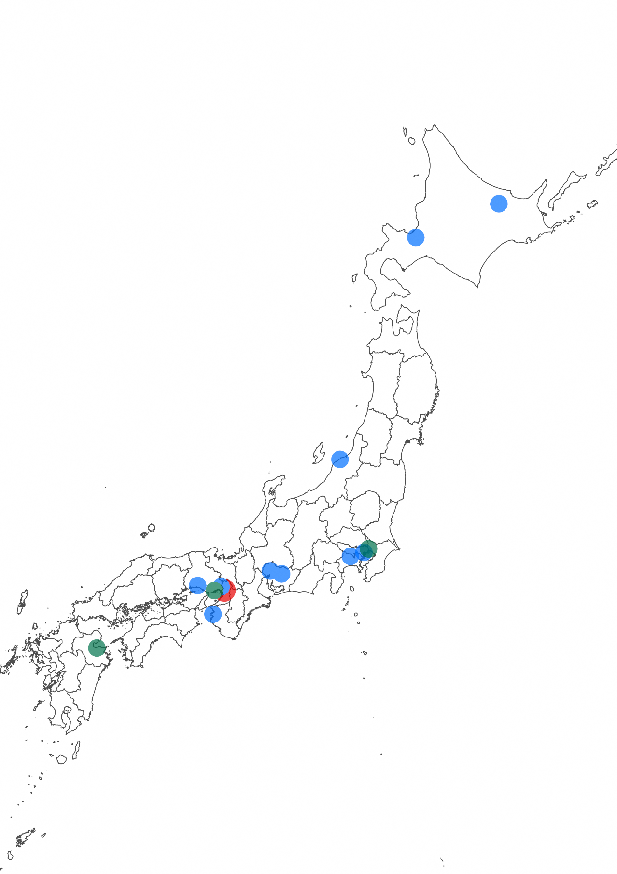
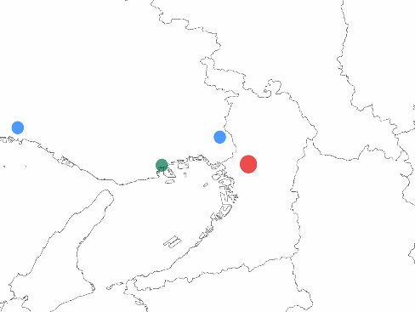
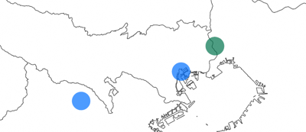

COVID-19 Clusters in Japan, as of 25th March, 2020
Kitami “Dinner Party” (10th Feb ～) Number：14 cases
Kobe “Nursery School” (9th Mar ～)
Number：８cases
Itami “Care Home”
(7th Mar ～)
Number：55 cases
Common cluster sites
Healthcare facility
Household
Nursery school
Live music club
Karaoke
Night club
Sports gym
Indoor sports event
Mahjong
Sapporo “Music Bar” (21st Feb ～)
Number：20 cases
Ichikawa “Sport Gym” (2nd Feb ～)
Number：5 cases
Ichikawa “Day Service” (24th Feb ～)
Number：6 cases
Osaka Cluster Map
Osaka “Live Music House “(13th Feb ～)
Number：132 cases
Niigata “Table Tennis School” (24th Feb ～)
Number：18 cases
Tokyo Cluster Map
Himeji “Psychiatric Hospital” (7th Mar ～)
Number：14 cases
Gunma “Clinic”
(7th Mar ～)
Number：９ cases
Sagamihara “Care Home” (16th Feb ～)
Number：13 cases
Tokyo “Yakata Ship” (20th Jan ～)
Number：25 cases
Arita “Hospital” (25th Jan ～)
Number：11 cases
Aichi “Sport Gym” (3rd Mar ～)
Number：37 cases
Ooita “Health Facility” (7th Mar ～)
Number：18 cases
≧5 cases
≧ 10 cases
≧ 50 cases
Aichi “Day Service” (23rd Feb ～)
Number：60 cases
Ooita “Restaurant” (23rd Feb ～)
Number：９cases
（Note１）Number indicates the infected cases in the cluster, not in the prefecture
（Note２）Number includes the secondary cases in the cluster
（Note３）Clusters are grouped by Prof. Oshitani and Prof. Nishiura

Slide 7
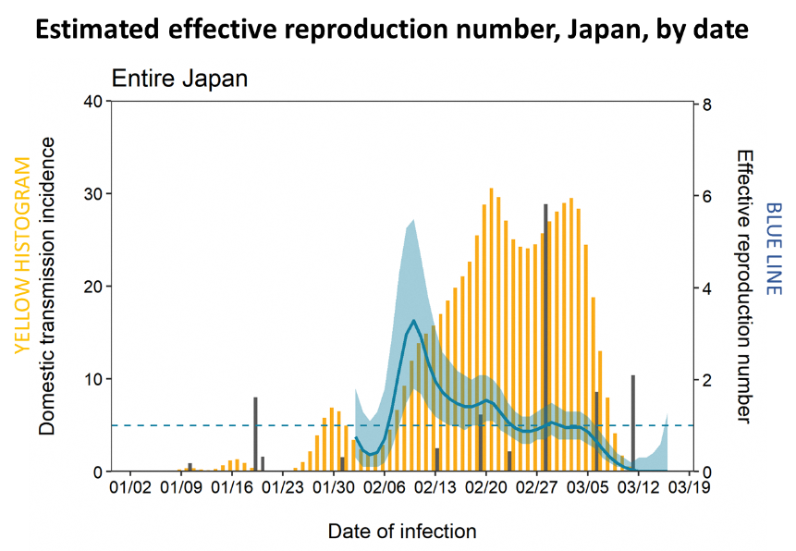
Current situation in Japan
Reproduction number remains less than 1. This suggests that the early detection of cluster could slow the increase of confirmed cases, compared with the countries with high frequency of infected cases
Notes:
このグラフは、黄色が感染者数と示しており、青色が実行再生産数（感染症の流行が進行中の集団のある時点における、１人の感染者から２次感染させた平均数）の推定値を示しております。
このグラフで表したように、現在は、おおむね実行再生産数１程度で推移しています。これは、前のスライドで示してきた対策により、クラスターを早期発見したたくことで、感染者の増加のスピードを抑えることができていることが示唆されます。

Slide 8
Strengths and Challenges
【Strengths】
Good access to health care system.
All suspected cases are being tested in principle.
Moderate social distancing policy, considering local situation and economic damage.
Hard work of local public heath centers, especially public health nurses.
【Challenges】
Further Strengthening epidemiological capacity at the central and local levels.
Balancing social distancing policy and economic damage.
Enhancing public awareness especially among younger generation.
Improving coordination and communication between central and local levels.
Notes:
日本の対策における強みと課題について述べたいと思います。
まず、強みですが、保健システムへの良好なアクセス、疑い症例はほぼ検査ができている、素晴らしい検査室のネットワーク、保健士を中心とした保健所のスタッフの献身等があげられます。また、課題としては、中央および地方レベルにおけるい疫学的キャパシティー、大衆の認知度、中央と地方の連携やコミュニケーションがあげられる。

